Slide 1


Кубок ТРИЗ Саммита
ТРИЗ-турнир вебинары для экспертов
Москва, 24 февраля 2022 года
http://triz-summit.ru
Notes:
15 минут

Slide 2
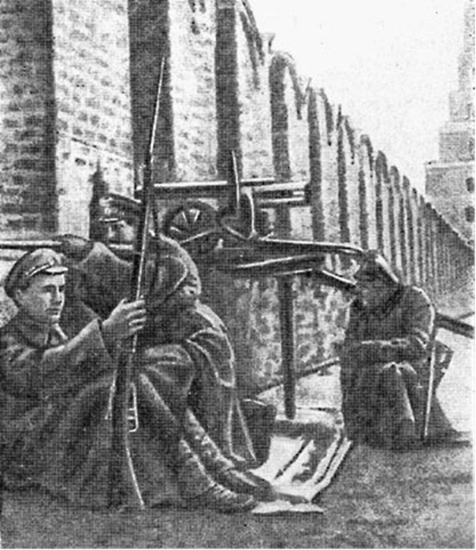
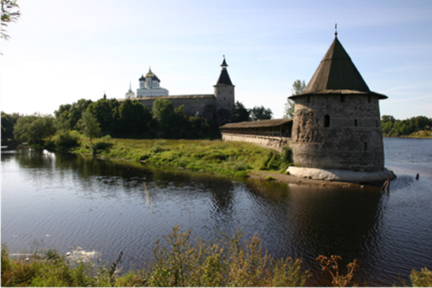
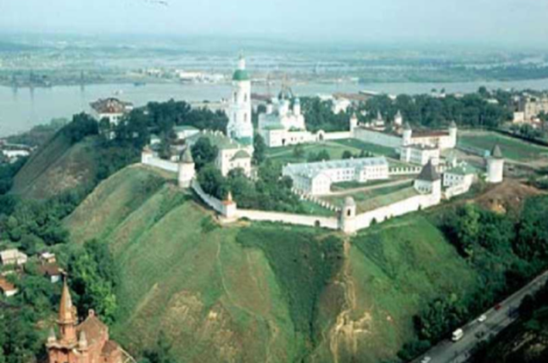
Задача о городской стене
Перед Вами три Кремля (старинных городских укреплений). Сформулируйте противоречия, которые решались при постройке этих крепостей.

Slide 3
1. ПТ: Если строить сплошную стену, то (+) будет надежная защита, но (-) усложняется оборона
ПС: Стена должна быть сплошная, чтобы надежно защищать, и должна быть прерывистая, чтобы обеспечить оборону
2. ПТ: Если строить стены на большой площади, то (+) защищают много пространства, но требуется очень много материалов и времени
ПС: Стена должна окружать большую площадь, чтобы защитить больше пространства, и должна окружать небольшую площадь, чтобы экономить материалы и время
3. ПТ: Если увеличивать высоту стены, то (+) трудно ее форсировать, но (-) трудно организовать оборону, дорого
ПС: Стена должна быть высокая, чтобы врагу было тяжело ее форсировать, и должна быть низкая, чтобы удобнее было ее оборонять

Slide 4
Шкала изобретательности – методика измерения изобретательского потенциала, включающая:
систему компонентов изобретательского мышления
уровни развития компонентов (на основе уровней изобретательского творчества)
задачи, тестовые задания
способы оценки изобретательского потенциала специалистов, программ, методик
способы анализа и интерпретации результатов
рекомендации по повышению изобретательского потенциала

Slide 5
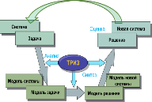
Прототипом для создания компонентно-структурной модели изобретательского мышления являются инструменты ТРИЗ, при создании которых были использованы лучшие результаты изобретательской деятельности.
Аналогом методики диагностики были выбраны методики диагностики творческого (дивергентного) мышления, основанные на модели мышления по Гилфорду и Торренсу; использованы также подходы Н.В. Хазратовой и Н.М. Гнатко, доказывающие, что творчество имеет доступные для изучения законы.
Основные недостатки известных методов диагностики: субъективность, низкая воспроизводимость, а также ограниченность измеряемых компонентов мышления.
Отличия методики:
оценка уровня изобретательского мышления на основе изобретательской деятельности (решения задач)
использование структуры АРИЗ в качестве эталона хода решения изобретательской задачи
использование уровней изобретательского творчества для определения уровня изобретательского мышления

Slide 6
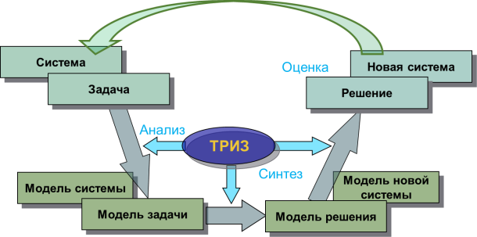
Модель ТРИЗ

Slide 7
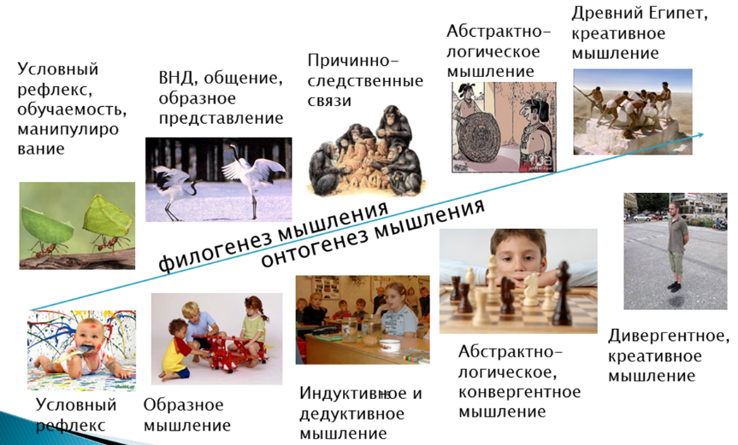
Системный онтогенез и филогенез мышления
?

Slide 8
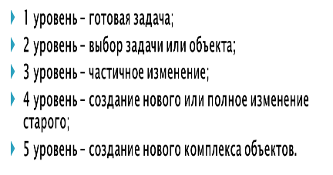
Шкала изобретательности
I. Анализ.
А. Компонентный анализ
Б. Структурный анализ
В. Анализ функций
Г. Переход в надсистему
Д. Изменение систем во времени
Е. Чувствительность к противоречиям
Ж. Идеальное моделирование
II. Синтез.
Ж. Использование ресурсов
З. Использование аналогий
И. Гибкость (способность генерировать большое количество разнообразных идей)
К. Применение приемов разрешения противоречий
III. Оценка.
Л. Чувствительность к разрешению противоречий
М. Критичность
Н. Оригинальность

Slide 9
Шкала изобретательности. АНАЛИЗ
 | 0 уровень | 1 уровень | 2 уровень | 3 уровень | 4 уровень | 5 уровень
1.1. А. Компонентный анализ. | не может выделять элементы системы. | элементы выделяются бессистемно. | выделяет элементы, составляющие конфликтную пару. | выстраивает элементы системы в цепочки по убыванию рангов. | предлагает видоизменения микроструктуры | предлагает способы управления элементами.
1.2. Б. Структурный анализ. | не выделены взаимосвязи и взаимодействия. | выделены «однозвенные» взаимосвязи и взаимодействия. | выбор взаимосвязи и взаимодействия необходимые для решения задачи. | изменены существующие взаимосвязи и взаимодействия. | введены новые взаимосвязи и взаимодействия. | исследованы не характерные для данной системы взаимосвязи и взаимодействия.
1.3. В. Анализ функций | не может сформулировать функции | выделяются случайные, не относящиеся к задаче функции | выбирает главную функцию системы, относящуюся к решению задачи | выстраивает цепочки функций, обеспечивающие выполнение главной функции | отделяет функции от их носителей | предлагает способы управления функциями
1.4. Г. Переход в надсистему | не может объединять элементы в систему и/или надсистему. | для объединения используются только внешние признаки. | выбирает из множества систему и/или надсистему, относящуюся к задаче. | элементы выстраиваются в цепочки по возрастанию рангов. | предлагает способы изменения системы. | предлагает способы изменения надсистемы.
1.5. Д. Изменение систем во времени | не изменяет систему во времени. | изменения во времени случайны, не относятся к задаче. | определяет оперативное время. | определяет состояние элементов на разных промежутках оперативного времени. | предлагает способы изменения системы во времени. | может представить, какими были похожие системы в прошлом и прогнозировать развитие таких систем в будущем (филогенез).
1.6. Е. Чувствительность к противоречиям | не выделяет конфликт в предложенной задаче. | выделяет противоположные требования в системе. | выделяет элементы системы, связанные с конфликтующими требованиями. | выделяет противоположные состояния элементов в системе. | предлагает изменения элементов на микроуровне. | может обострять состояние элементов конфликта.
1.7. Ж. Идеальное моделирование | не может мысленно изменять образ. | мысленно изменяет элементы, структуру и свойства данной системы | выбор способа изменения элементов, структуры и свойств. | изменение системы в зоне конфликта. | изменение системы в соответствие с требуемыми свойствами и функциями. | полностью изменена система в соответствии с идеальным образом.

Slide 10
Шкала изобретательности. СИНТЕЗ. ОЦЕНКА.
2.1. З. Использование ресурсов | не используются ресурсы. | используются внутрисистемные ресурсы, данные в условиях задачи. | целенаправленный выбор ресурсов для решения задачи. | использует ресурсы, не входящие в описанную в задаче систему. | создает производные ресурсы из всех доступных. | используются ранее не известные для данной задачи ресурсы.
2.2. И. Использование аналогий | не используются аналогии. | использование аналогий и сравнений с подобными системами. | выбрана аналогия по имеющемуся противоречию (или по способу его разрешения). | аналогичные решения изменены в соответствии с искомой функцией. | аналогия с ИКР. | найдены новые принципы для построения аналогий.
2.3. К. Гибкость (способность генерировать большое количество разнообразных идей) | нет идей решения. | использует известные решения. | использует несколько известных решений. | развивает известные решения. | предлагает новые решения. | предлагает новые принципы решения.
2.4. Л. Применение приемов разрешения противоречий | не использует приемы. | использует известные для данной задачи приемы. | использует известное сочетание приемов. | использует новое сочетание приемов. | использует приемы, ранее не применявшиеся в данной задаче. | найдены новые приемы или эффекты.
3.1. М. Чувствительность к разрешению противоречий | предлагаемые решения не разрешают противоречия. | предлагаемые решения частично разрешают противоречие. | выбирается решение с наименьшими отрицательными последствиями. | разрешено основное противоречие. | найдено новое решение. | найденное решение – основа для получения нового принципа.
3.2. Н. Критичность | не оценивает найденные решения. | оценивает по аналогии с известными решениями. | выбирает наиболее идеальное решение | найденное решение изменено в соответствии с идеальным решением. | найденное решение оценивается с точки зрения применимости в других задачах. | найденное решение – основа для получения нового принципа.
3.3. О. Оригинальность | стереотипное решение (в соответствии с вектором инерции). | использовано известное решение. | предлагается несколько решений. | изменяются известные решения. | найдено новое решение. | найден новый принцип решения.

Slide 11
Порядок проведения диагностики
Постановка цели (вводная, промежуточная, итоговая, мониторинг обучения, подбор специалистов для работы в команде, корректировка программ обучения, оценка методик развития творческих способностей)
Выбор компонентов мышления, соответствующих цели диагностики
Выбор задач (тестовых заданий, методов оценки), соответствующих выбранным компонентам мышления
Проведение процедуры диагностики (решение задач, оценка методов и т.д.)
Анализ результатов (по таблице «Шкала изобретательности»)
Сравнение результатов с имеющейся статистикой
Выводы и рекомендации

Slide 12

Условия проведения диагностики
Неограниченное время выполнения заданий;
Индивидуальный подход к оценке результатов;
Минимальное влияние соревновательности при проведении диагностики;
Желательно, чтобы исследование творческих способностей проводилось в обычной жизненной ситуации, когда испытуемый может иметь свободный доступ к дополнительной информации по предмету заданий.

Slide 13
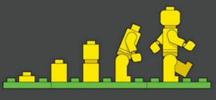
Требования к заданиям диагностики
доступность, соответствие возрасту обучающихся
заинтересованность, красота формулировок
вариативность
валидность (соответствие теста измеряемому признаку)
надежность (защита от случайности)
репрезентативность (то, насколько выборка стандартизации позволяет применять тест на широкой популяции)

Slide 14
Персонаж для мультфильма. Разбор
Задание комплексное – оцениваются несколько компонентов мышления (А. Компонентный анализ; Б. Структурный анализ; Г. Переход в н/с; Е. Чувствительность к противоречиям; К. Гибкость; Н. Чувствительность к разрешению противоречий.)
Задание используется для вводной диагностики (и реже для итоговой)
Задание может использоваться для слушателей разных возрастов

Slide 15
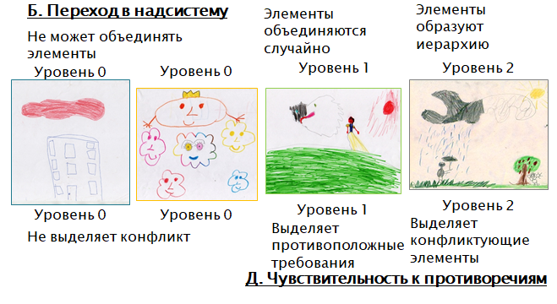
Персонаж для м/ф («волшебное облако»). Разбор

Slide 16
Итог работы группы на семинарах

Slide 17
Статистика

Slide 18
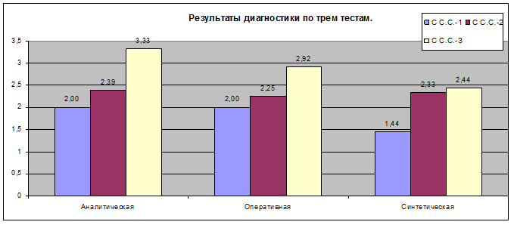
Индивидуальная диагностика
Итоговая диагностика показывает, что в результате обучения уровень развития качеств изобретательского мышления не просто вырос, постепенно изменяется структура мышления – человек может максимально проявлять все качества мышления на всех стадиях решения изобретательских задач.

Slide 19
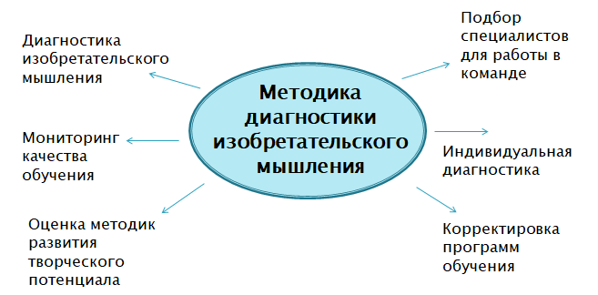
Области применения «Шкалы изобретательности»

Slide 20

Сертификация по системе Икар и Дедал
1. Основы системы сертификации «Икар и Дедал»
  Материалы конференции Саммита разработчиков ТРИЗ в 2015 году
  Программы обучения ТРИЗ Г.С. Альтшуллера «Икар и Дедал»
  Декларация Саммита разработчиков ТРИЗ
  Документ «Основы знаний по ТРИЗ. Версия 1.0» и его вторая версия.
Выделяются три уровня усвоения инструментов ТРИЗ.
  1-уровень. Умение решать изобретательскую задачу КАК ЕСТЬ.
  2-й уровень. Умение анализировать систему (процесс) КАК ЕСТЬ, находить изобретательские задачи и решать множество изобретательских задач
  3-й уровень. Умение прогнозировать эволюцию комплекса систем КАК БУДЕТ, находить пределы принципа действия систем (процессов) и ее элементов. А также навыки 1-го и 2-го уровней.
Для Юниоров устанавливается только два уровня (первый и второй).
С самого первого уровня предъявляются требования к самостоятельной деятельности.
Уровень усвоения инструментов по ТРИЗ имеет шесть градаций:
  1) может объяснить, что это означает
  2) может привести примеры использования
  3) Может применить в учебных заданиях с подсказками (справками)
  4) Может применить в учебных заданиях без подсказок
  5) Может применять в практической деятельности
  6) Может приводить примеры модификаций и развивать инструмент.
Знания, которые напрямую не связаны с постановкой и решением изобретательских задач, но важны для усвоения ТРИЗ, оцениваются по трем уровням усвоения:
  1s) В общем виде, поверхностно
  2s) Детально с примерами
  3s) С логикой развития.
Для получения того или иного уровня сертификации специалисту требуется усвоение определенного набора инструментов ТРИЗ на требуемом уровне и с учетом специализации.

Slide 21
Сертификация 1 уровень Дидактика (педагоги)

Slide 22
Основные блоки программы
Анализ развития систем, выявление изобретательских задач
Допустить недопустимое, ММЧ, компонентно-структурный анализ, потоковый анализ, причинно-следственный анализ, уровни изобретений, функциональный анализ, анализ на основе системного оператора, системный онто и филогенез, анализ вепольный, анализ элепольный
2. Решение изобретательских задач
АП, АИСТ, аналогии, АРИЗ, ВПР, изобретательская задача, Х-элемент, КП, ММЧ, ОЗ, ОВ, приемы разрешения противоречий, ТП, ПТ, таблица приемов устранения ТП, типовые поля и вещества, шаблон формулировки ПТ, шаг назад от ИКР, функция, модель функции, ИКР, поле взаимодействия, принципы разрешения противоречий, система стандартов на решение изобретательских задач, элеполь
3. Развитие Творческого Воображения
ММЧ, перенос свойств, МФО, морфологический анализ, психологическая инерция, эвроритм, ИКР, синектика, синтез сказок, приемы фантазирования, системный оператор
4. Законы развития систем. Законы развития технических систем
Переход на микроуровень, переход на макроуровень
5. ТРТЛ. ЖСТЛ. КТЛ.
6. История ТРИЗ
7. Прогнозирование развития систем методами ТРИЗ
Линии развития систем, эвроритм, фантограмма

Slide 23
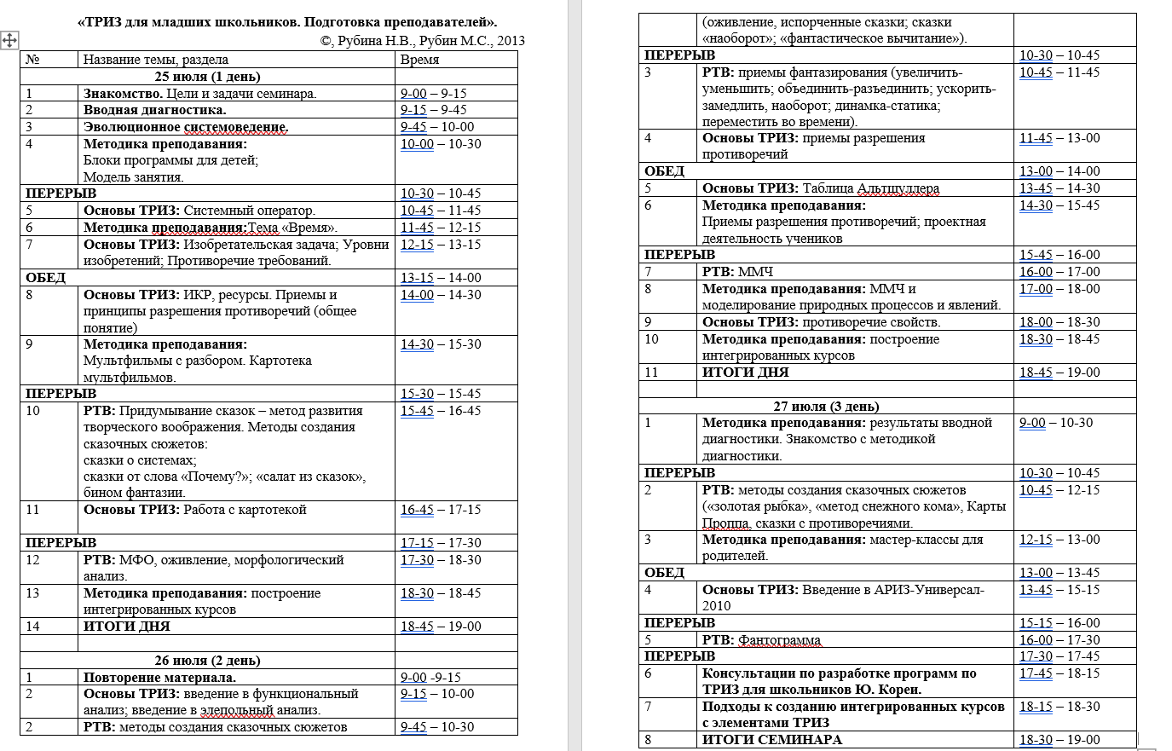
Программа для учителей начальной школы. 1 модуль

Slide 24
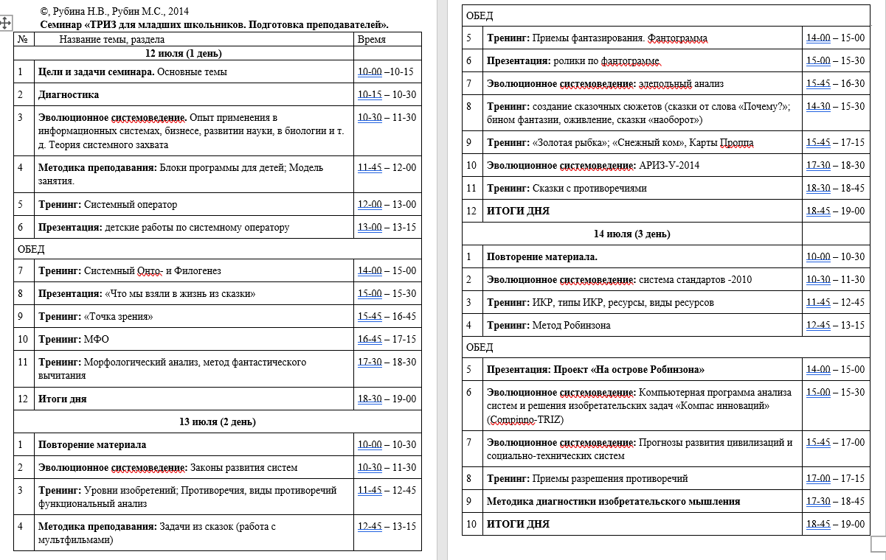
Программа для учителей начальной школы. 2 модуль

Slide 25
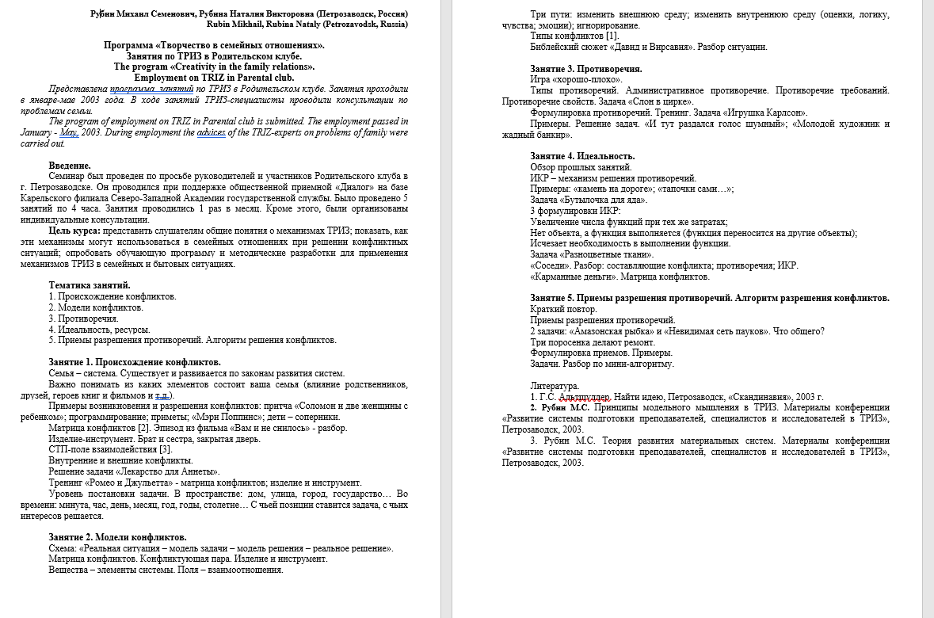
Программа «Творчество в семейной жизни».
Занятия по ТРИЗ в родительском клубе.

Slide 26
Программа «ТРИЗ для профессионалов будущего». Курс для 7-11 классов и студентов 1-2 курса. Подготовка преподавателей. 1 модуль.
1 ДЕНЬ
1. Программа семинара «ТРИЗ для профессионалов будущего» – общие сведения
Вводная диагностика
2. Знакомство с ТРИЗ
2.1. Психологическая инерция Изобретательская задача Уровни изобретений
2.2. Методика решения задач (противоречия, ИКР, ОЗ, ОВ, КП, ВПР )
2.3. Методы активизации творческого мышления
3. Методика преподавания ТРИЗ.
3.1. Модель занятия
2 ДЕНЬ
2. Знакомство с ТРИЗ
2.4. Методика решения задач (приемы разрешения противоречий, таблица применения приемов разрешения противоречий, знакомство со схемой АРИЗ, шаблон формулировки противоречий)
2.5. Системный оператор
2.6. Компонентно-структурный и функциональный анализ
3. Методика преподавания ТРИЗ
3.1. Игры на занятиях по ТРИЗ
3 ДЕНЬ
2. Знакомство с ТРИЗ
2.7. Линии развития систем (моно-би-поли-свертывание)
2.8. ТРТЛ, ЖСТЛ, КТЛ. История ТРИЗ
3. Методика преподавания ТРИЗ
3.3. Знакомство с методикой диагностики

Slide 27
Программа «ТРИЗ для профессионалов будущего». Курс для 7-11 классов и студентов 1-2 курса. Подготовка преподавателей. 2 модуль.
1 день | 2 день | 3 день
1. Введение. Методы прогнозирования на основе ТРИЗ. Вводная диагностика | 5. Анализ проблемных ситуаций. Моделирование. Метод Маленьких Человечков. | 8. Методика решения задач. Свертывание и развертывание. Объединение альтернативных систем. Принципы разрешения противоречий.
Перерыв | Перерыв | Перерыв
2. Повторение материалов 1 модуля. Функции систем. Нежелательные эффекты. Виды противоречий. ИКР, закон стремления к идеальности. ВПР. Приемы разрешения противоречий. Линии развития систем. Шаблон формулировки противоречий. Работа с картотекой. | 5. Анализ проблемных ситуаций. Моделирование. Элепольный анализ. | 9. Элементы проектно-исследовательской деятельности. Линии развития систем. Законы развития технических систем.
Перерыв | Перерыв | Перерыв
3. Методика преподавания ТРИЗ. Особенности организации занятий. Практическое занятие (работа в группах). | 6. Практика решения изобретательских задач. | 10. Прогнозирование на основе ТРИЗ. Практическое занятие.
Перерыв | Перерыв | Перерыв
4. Презентация работы групп. Обсуждение работ. | 7. Методы РТВ. Фантограмма. Эвроритм (4-х этажная схема фантазирования). | 11. Заключение. Итоговая диагностика.

Slide 28
Программа «ТРИЗ для профессионалов будущего». Курс для 7-11 классов и студентов 1-2 курса. Подготовка преподавателей. 3 модуль.
Занятие 1. Введение. Сбор и анализ картотеки. Информационные фонды. Вводная диагностика. | Занятие 10. Функционально-Стоимостной Анализ (ФСА)– знакомство с методом.
Занятие 2. Повторение. Компонентно-структурный анализ. Практическое занятие. | Занятие 11. Указатели эффектов – знакомство с фондами.
Занятие 3. Повторение. Функция, модель функции. Функциональный анализ. Практическое занятие. | Занятие 12. Диверсионный анализ – знакомство с методом.
Занятие 4. Повторение. Элепольный (вепольный) анализ. Практическое занятие. | Занятие 13. АРИЗ и его модификации.
Занятие 5. Кейсы на разные виды анализа систем. Практическое занятие | Занятие 14. АРИЗ и его модификации.
Занятие 6. Система стандартов на решение изобретательских задач. | Занятие 15. Практика по решению задач. Разбор кейса.
Занятие 7. Система стандартов на решение изобретательских задач. | Занятие 16. Практика по решению задач. Разбор кейса.
Занятие 8. Алгоритм использования стандартов (АИСТ). | Занятие 17. Итоговая диагностика. Защита работ-проектов.
Занятие 9. Практика по решению задач. Разбор кейса. | Занятие 18. Заключение. Защита работ-проектов.

Slide 29
Учебно-тематический план по курсу «Теория решения изобретательских задач» в рамках программы «JuniorSkills». 4. Специализация.
Наименование тем (разделов, модулей курса) | Кол-во часов
 | всего | в том числе
 |  | лекции | практические занятия
1. Введение. Прогнозирование виды прогнозирования. Вводная диагностика. Выбор направления специализации. | 2 | 1 | 1
2. Повторение. Система стандартов на решение изобретательских задач. | 4 | 1 | 3
3. Элементы проектно-исследовательской деятельности. Законы развития систем. Примеры из различных областей (биология, физика, бизнес). | 2 | 1 | 1
4. Применение методов ТРИЗ в различных областях специализации (естественные науки, инженерные науки, медицина, сельское хозяйство, социальные науки, искусство) | 18 | 9 | 9
5. Практика решения задач. | 4 | 0 | 4
6. Элементы проектно-исследовательской деятельности. | 2 | 2 | 0
7. Заключение. Итоговая диагностика. Защита проектов. | 4 | 1 | 3
ИТОГО | 36 | 15 | 21

Slide 30
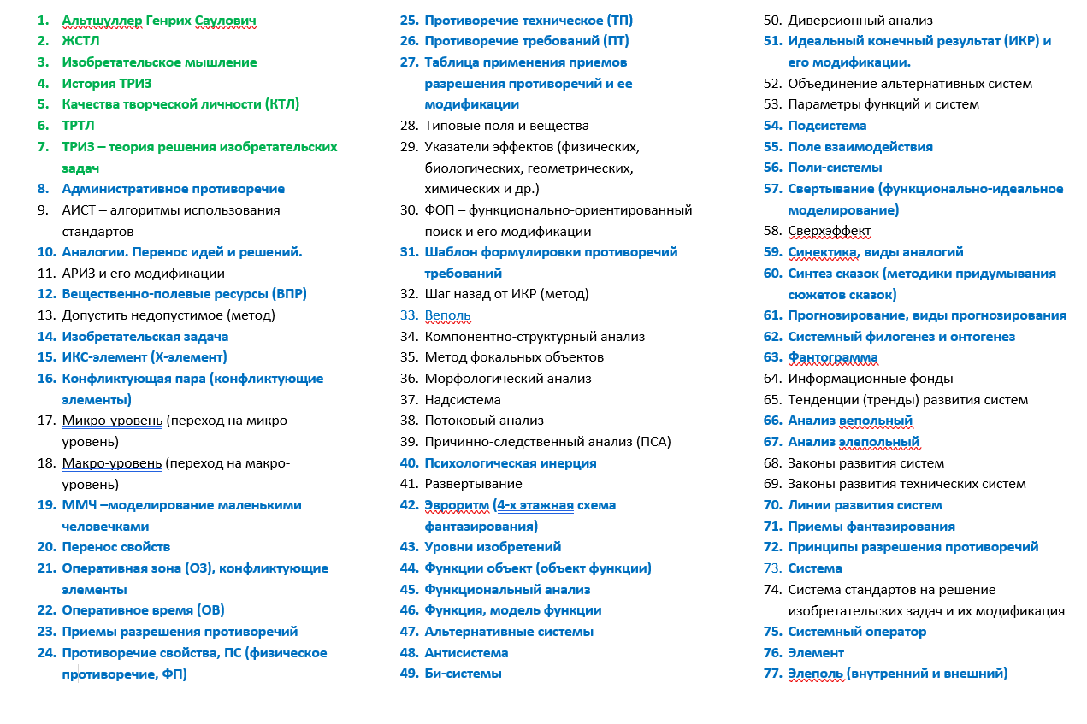
Сертификация 1 уровень Юниоры

Slide 31
Программа «ТРИЗ для профессионалов будущего». Курс для 7-11 классов и студентов 1-2 курса. Подготовка преподавателей.
7 - 9 классы
ТРИЗ (вводный курс) - мотивация и выбор направления изобретательской деятельности
8-10 классы
ТРИЗ (базовый курс) - комплекс знаний и навыков для решения учебных задач 2-3 уровня
9-11 классы, СПО ,ВУЗы
ТРИЗ (Junior) - развитие знаний и навыков для решения учебных задач 2-3 уровней, опыт проектной деятельности
10-11 классы, СПО, ВУЗы
ТРИЗ (специализация) - опыт проектной и исследовательской деятельности

Slide 32
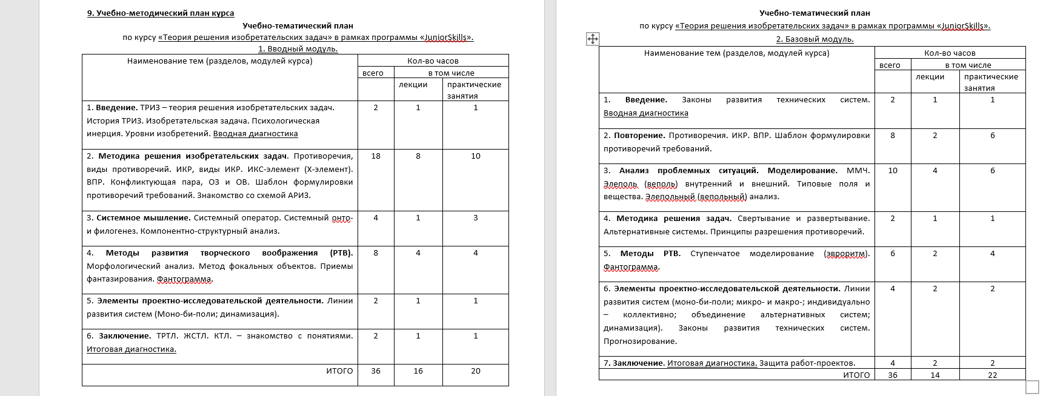
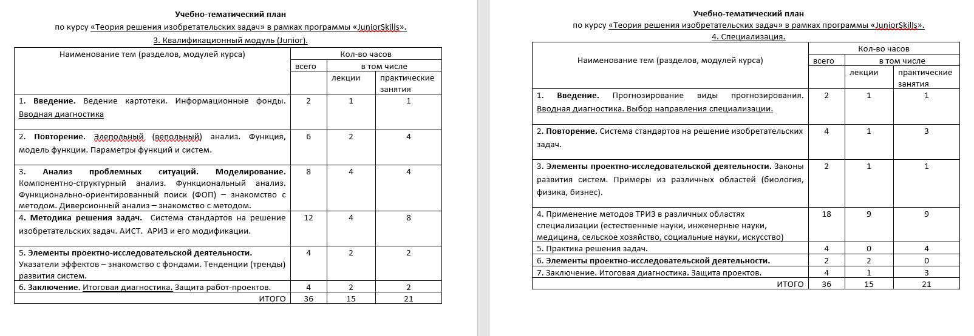

Slide 33


Notes:
33

